Slide 1
GI KNIVEN VIDERE
LÆR KOLLEGAEN DIN
DET DU KAN BEST
Notes:
Velkommen! Takk for at jeg får presentere ”Gi kniven videre”-kampanjen. LIOS starter denne landsdekkende holdningskampanjen for å sette fokus på og forbedre den kirurgiske opplæringen av LIS i ortopedi. Den varer hele 2017 og er støttet av Nof og Den norske legeforeningen. Vi er ikke alene, liknende kampanjer foregår på kirurgen og gyn over hele landet.

Slide 2
DAGENS AGENDA
Mat
Presentasjonsrunde
Gjennomgang av PowerPoint presentasjon
Diskusjon: Andre forslag til konkrete tiltak?
Oppdatering i forhold til ny spesialistutdanning
Utdeling av HUSK og plakater

Slide 3
GI KNIVEN VIDERE
LÆR KOLLEGAEN DIN
DET DU KAN BEST
Notes:
Velkommen! Takk for at jeg får presentere ”Gi kniven videre”-kampanjen. LIOS starter denne landsdekkende holdningskampanjen for å sette fokus på og forbedre den kirurgiske opplæringen av LIS i ortopedi. Den varer hele 2017 og er støttet av Nof og Den norske legeforeningen. Vi er ikke alene, liknende kampanjer foregår på kirurgen og gyn over hele landet.

Slide 4
MÅLBESKRIVELSE ORTOPEDISK KIRURGI
Veiledning
Kurs: 270 timer
Operasjonsliste: Ca. 700 inngrep
6 års tjeneste i ortopedisk kirurgi
1,5 år gruppe I sykehus
Notes:
La oss gå raskt gjennom noen aspekter ved spesialisering i ortopedi. For å bli spesialist skal vi ta kurs, ha veiledning, tjenestegjøre på gruppe 1-sykehus, men kanskje viktigst: Vi skal gjøre et bestemt antall forskjellige operasjoner, eller som vi sier: fylle operasjonslistene. Dette er en liste vi ønsker å ha for å sørge for at alle LIS får samme bredden i den kirurgisk opplæringen. Per dags dato er normert tid for spesialisering i ortopedi 6 år etter turnus. 6 år. Er det noen som vet hvor lang tid det i gjennomsnitt egentlig tar for oss å bli spesialister?

Slide 5
HOLDNINGSKAMPANJE
Per dags dato tar det gjennomsnittlig 9 år å bli ferdig spesialist i ortopedi i Norge
Gruppe I tjeneste
Operasjonsliste
Mesterlæringstradisjon
Notes:
9 år. Det er lenge. Selv om vi bor i et av verdens mest likestilte land og bl.a. tar ut permisjon, forklarer ikke bare dette at det tar i gjennomsnitt 9 år for å bli ferdig spesialist. Vi må ofte vente på gruppe 1. Men ortopediske LIS bruker også veldig lang tid på å få fyllt operasjonslistene. Og her ligger det noe viktig: Opplæringen i de kirurgisk fagene har tradisjonelt vært, og fortsetter å være, basert på mesterlæring. Vi nye i faget assisterer, ser og lærer av de mer erfarne kirurgene, og etter hvert får vi prøve oss selv. Det at få klarer å fylle opp operasjonslistene innen 6 år tyder på mesterlæringstradisjonen, det å gi kniven videre, fungerer for dårlig per dags dato.
For ortopedisk kirurgi så dette slik ut for spesialistgodkjenningene i 2015:
V131 UTDANTID:
V19 KJOENN: Kjoenn
Gj.snitt Median Min Maks Sum Antall
----------------------------------------------------
Mann 8.85 8.00 6.00 14.00 230.00 26
Kvinne 9.75 10.00 7.00 12.00 39.00 4
----------------------------------------------------
Totalt 8.97 9.00 6.00 14.00 269.00 30
----------------------------------------------------

Slide 6
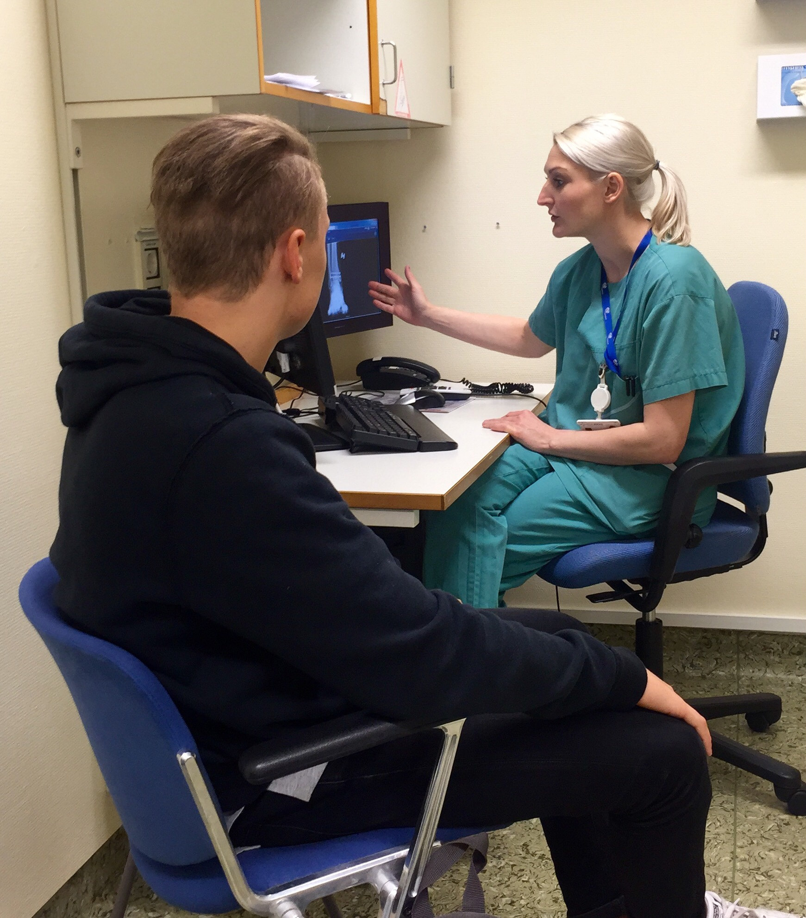
FOKUS PÅ PRODUKSJON
Fersk LIS kan raskt jobbe selvstendig i akuttmottak og på poliklinikk
Lenger tid før selvstendig på operasjonsstue
Notes:
De siste ti-årene har det blitt økt fokus på økonomi på sykehusene. For å få god økonomi må en levere på produksjonen. Det skal stadig gjøres flere operasjoner, raskere. Da er det fort gjort at en fersk LIS i ortopedi, som raskt er selvstendig på vakt og poliklinikk, blir tildelt disse oppgavene i stedet for operasjonstid og kirurgisk opplæring. Det å bli selvstendig på operasjonssalen tar tid, krever tilstedeværelse og aktiv veiledning av mer erfaren operatør. I en travel hverdag kan press fra operasjonspersonalet om å holde tidsskjema, få unna operasjonsprogrammet og ØH-operasjonslistene medføre at kirurgisk opplæring av LIS prioriteres i andre rekke. Det er nok mange som har følt på. Og det er ond sirkel – jo mindre vanlig det er å gi kniven videre til LIS, jo mindre tenker overlegen og LISen på det, og det skjer enda sjeldnere.

Slide 7
NY SPESIALISTUTDANNING
FRA HØSTEN 2017
Notes:
Vår ortopediske utdanning er i endring. Høsten 2015 la Helsedirektoratet og de regionale helseforetakene frem forslag til ny spesialistutdanning. Selv om en har klart å unngå de største omstruktureringene vil en ny spesialiststruktur trolig medføre store endringer i utdanningen for ortopeder. En ønsker derfor med denne kampanjen å være i forkant av de nye endringene og settes fokus på den helt essensielle delen av spesialiseringern i ortopedi: Pedagogisk videreføring av kunnskap og ferdigheter på operasjonsstuen.

Slide 8
KAMPANJEMÅL
STRUKTURERE OG FORBEDRE DEN KIRURGISKE KOMPETANSEOVERFØRINGEN
Notes:
En kampanje må alltid ha et mål. Vårt er å strukturere og forbedre den kirurgiske kompetanseoverføringen.

Slide 9
PRAKTISKE TILTAK
FORBEDRE RAMMENE
TURNUS
OPERASJONSPLANLEGGING
MOTIVERE OG ENGASJERE LIS OG VEILEDER
Notes:
Vi vil i tillegg komme med noen konkrete forslag til hvordan man kan sikre at LIS får den brede erfaringen og mengdetreningen de trenger. Dere jobber på forskjellige sykehus med forskjellige forutsetninger, og det er vanskelig å diktere noen one size fits all løsning, men her er noen forslag:
Bedre rammene for å gi en bedre kirurgIsk opplæring ved å gi forslag til konkrete endringer vedrørende turnus og operasjonsplanlegging.
Forsøke å motivere og inspirere LIS og veileder i ortopedi.

Slide 10
1. BEDRE RAMMER
MÅL: ALLE INNGREP SKAL HA MED LIS
A. TURNUS
Vaktfri periode i turnus – økt forutsigbarhet i operasjonsplanleggingen
Fastsatte operasjonsdager i turnus
Notes:
Bedre rammer: Mål er å at alle inngrep skal ha med LIS.
En kan tilpasse turnus slik at det er LIS tilgjengelig på dagtid til å være med på operasjonser. For eksempel vaktfri periode i turnus gir en økt forutsigbarhet for de som planlegger operasjonsprogrammet slik at en kan planlegge LIS med. Der bør være satt av operasjonsdager i turnus slik at LIS har fastsatt tid til å operere.

Slide 11
B. OPERASJONSPLANLEGGING
Inkluder LIS i operasjonsplanleggingen:
Elektivt
ØH-program
Samle LIS-operasjoner i blokker/operasjonsdager
La LIS operere med samme instruktør flere ganger
Overlege med ekspertise innenfor aktuelt område veileder ferske LIS
LIS ansvar for egen operasjonsstue
Deleger ansvaret for pre- og postoperativ samtale til LIS
Ha tilgjengelig oppdatert kirurgisk læringsmateriale. Simulator?
Notes:
Inkludere LIS i operasjonsplanleggingen, både i elektivt og ØH-program.
Samle LIS-operasjonser i blokker/operasjonsdager. La LIS operere med samme instruktør flere ganger slik at en kan gi konkrete tilbakemeldinger i forhold til progresjon. Overlege med ekspertise innenfor aktuelt område veilede ferske LIS.La LIS ha ansvar for egen operasjonsstue. Delegere ansvaret for pre- og postoperativ samtale til LIS. Ha tilgjengelig oppdatert kirurgisk læringsmateriale. Simulatorer for artoskopi?

Slide 12
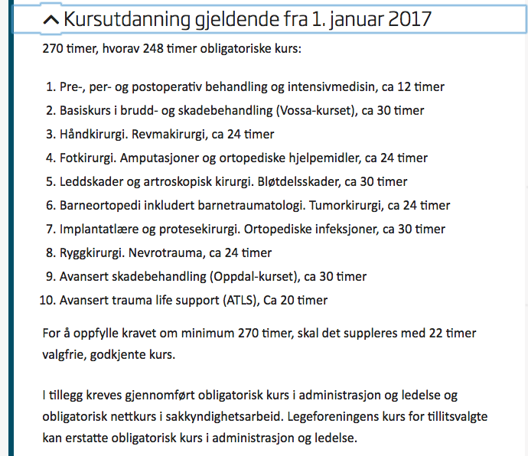
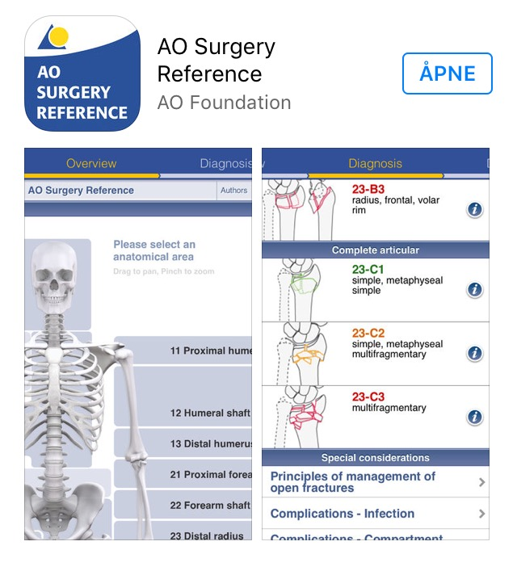
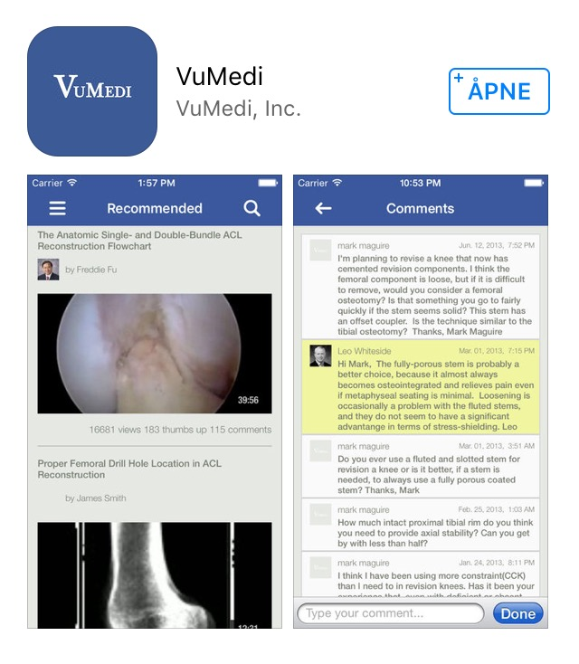
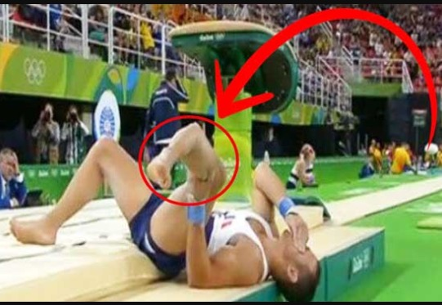
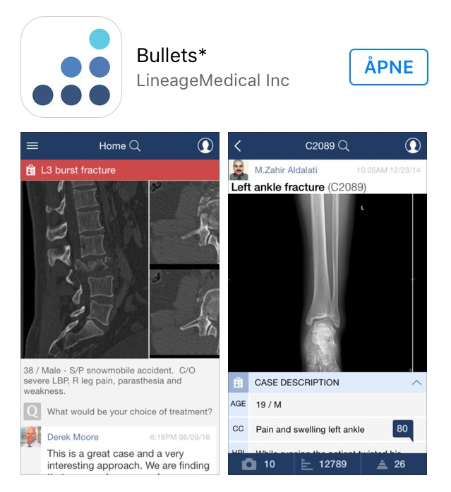
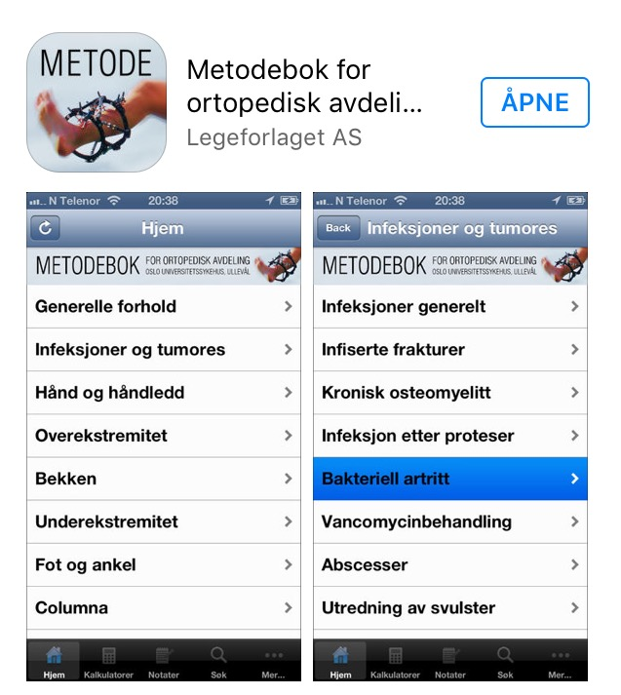
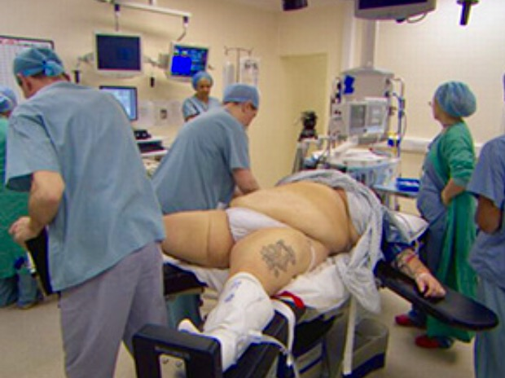
2. FOR LIS EGENANSVAR
KURS
PROSEDYRER
PASIENT+ SYKEHISTORIE
Notes:
Hva kan LIS konkret gjøre:
Vi er pålagt av helsepersonelloven §4 å holde oss faglig oppdatert. Vi har rett på permisjon med lønn etter arbeidsplan i 10 dager pr år. Så enkelt og greit: melde oss på og delta på kurs.
Ta initiativ og lære seg prosedyrer og rutiner ved bruk av tilgjengelige trenings- og læringsverktøy. Mange gode app’er og nettsider med bl.a. instruksjonsvideoer og operasjonsforklaringer som kan gås gjennom før operasjon. Være bevisst egen kompetanse. Kjenne pasientens anamnese og operasjonsindikasjon. Utføre pre-, og postoperativ samtale med pasient
Ta initiativ til samtale med instruktør (HUSK). Ta ansvar for “Trygg kirurgi” på operasjonssalen. Ta initiativ til postoperativ feedback med instruktøren (HUSK)

Slide 13
2. FOR INSTRUKTØR
LIS ønsker at instruktør:
Husker å lære bort i en travel hverdag
Inkluderer LIS i planlegging av inngrepet
Gir konstruktive tilbakemeldinger
Gir kniven videre
Notes:
Hva kan instruktørene gjøre:
I en stresset hverdag er det fort gjort for selv den beste kirurg å gi etter for produksjonskravet og glemme rollen som tålmodig pedagog. Så enkelt og greit bare huske å lære bort i en travel hverdag. Legge en plan for gjennomføringen av inngrepet sammen med den mindre erfarne kollegaen, hvem gjør hva? Veilede og slippe til den mindre erfarne kollegaen i den pre- og postoperative pasientsamtalen. Være åpen for diskusjon og vurdering av inngrepet sammen med LiS. Gi konstruktive tilbakemeldinger. Gi kniven videre.

Slide 14
Notes:
Rent praktisk og som den daglige påminningen har vi også lagd denne sjekklisten som vi håper dere kommer til å bli veldig glade i. Den skal gjennomgås før og etter inngrep for å sikre at vi er godt forberedt, har avklate roller under inngrepet, og evaluerer læringseffekten etter operasjonen.

Slide 15
PLAKAT: UTENFOR OPERASJONSSTUE, VED KIRURGISK VASK, PÅ KONTOR OG MORGENMØTROM
PÅMINNING OM GOD KIRURGISK OPPLÆRING I EN TRAVEL HVERDAG
Notes:
Vi har også en plakat som kan henges opp utenfor operasjonsstuene, ved vasken, på kontor og morgenmøterommet.

Slide 16
KONKURRANSE
HVILKET REGIONALT HELSEFORETAK GJØR DET BEST?
Notes:
For å motivere litt ekstra så har vi lagt inn en liten konkurranse på hvilket regionalt helseforetak som gjør det best.

Slide 17
SPØRREUNDERSØKELSE:
3 spørsmål til instruktør
4 spørsmål til LIS
Resultatene kommer i NOP’en etter endt kampanje
Notes:
Det blir sendt ut en spørreundersøkelse i forkant og etterkant av kampanjen. For å få flest mulig til å svare på undersøkelsen så har vi kun tre enkle spørsmål til instruktør og fire til LIS. Vi lover det ikke skal ta lang tid å besvare. I etterkant av kampanjen vil resultatene bli skrevet om i NOP’en der heder og ære vil bli gitt til det foretaket som har forbedret seg mest.

Slide 18
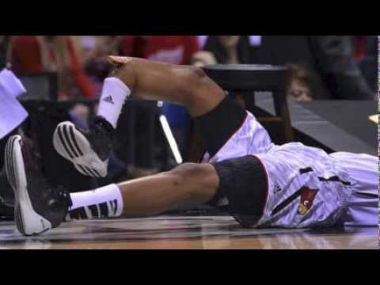
LYKKE TIL
Notes:
Tusen takk for tiden deres, takk for at dere har sagt dere villige til å være gi kniven-videre ambassadører på deres sykehus og lykke til med arbeidet!

Slide 19
DISKUSJON
FORSLAG TIL ANDRE TILTAK
Notes:
http://yngreortopaedkirurger.dk/?wysija-page=1&controller=email&action=view&email_id=35&wysijap=subscriptions

Slide 20
Notes:
http://yngreortopaedkirurger.dk/?wysija-page=1&controller=email&action=view&email_id=35&wysijap=subscriptions

Slide 21
OPPDATERING I FORHOLD TIL NY SPESIALISTUTDANNING

